Slide 1
Nagy László: Adjon az Isten
Készítette: Pakayné Péter Krisztina

Slide 2
c,
e,
a,
b,
d,

Slide 4
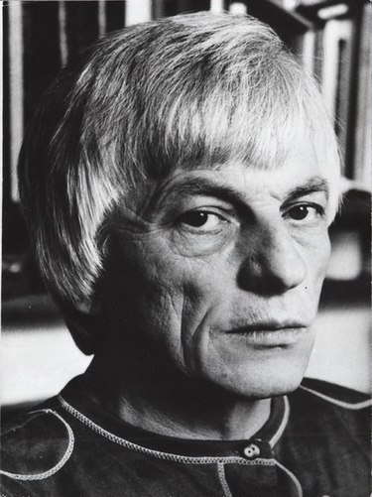
Nagy László (Felsőiszkáz, 1925. július 17. – Budapest, 1978. január 30.) Kossuth-díjas magyar költő, műfordító, grafikus, a Digitális Irodalmi Akadémia posztumusz tagja. Pályája kezdetén F. Nagy László néven jegyezte publikációit.

Slide 5
https://www.nkp.hu/media/megtekint/65493552546?fbclid=IwY2xjawHkliRleHRuA2FlbQIxMAABHXE-UgjSRTwuQCMh6jr-SI9ABd3oIFGJT_MB2Umzan_i_0pJWqB5ngdDqg_aem_6GsPrvnAiJhlWJWBTiGcXQ

Slide 6
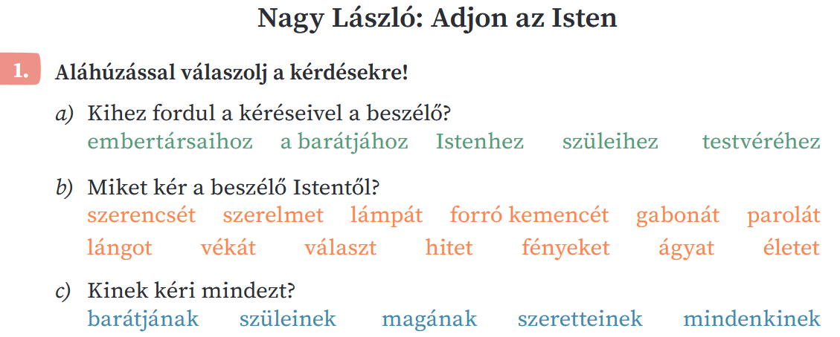

Slide 7
4.
6.
2.
3.
1.
5.

Slide 8
gabonát
kemencét
hevernem
szégyen
dűljön
életet

Slide 9
A szélsziporka egy szabadvers.
Rövid, kötött szerkezetű szabadon alkotott versforma, bármely tanítási mozzanatban kiválóan alkalmazható a nyelvi kreativitás fejlesztésére.
Az első sorba kerül a vers témája (egy szó), melyet leggyakrabban a pedagógus a szövegfeldolgozáshoz kapcsolva ad meg.
A verssorok tartalmazzák az elbeszélő fogalmazás legfontosabb elemeit (szereplő, helyszín, időpont, esemény).

Slide 10
Kányádi Sándor: Új esztendő

Slide 12
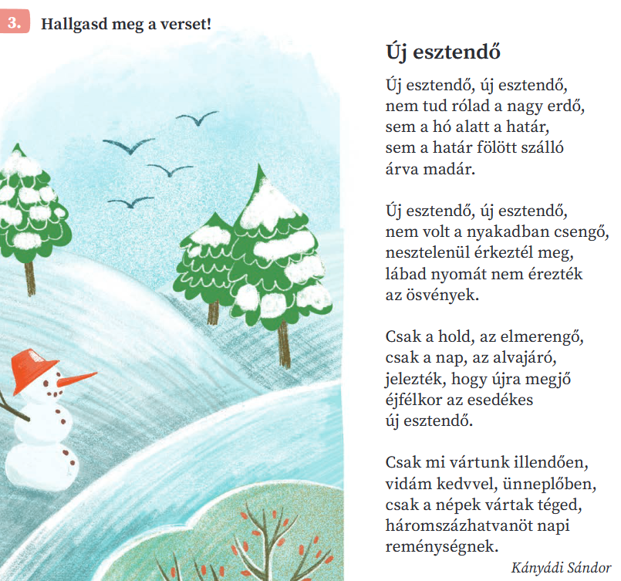

Slide 13
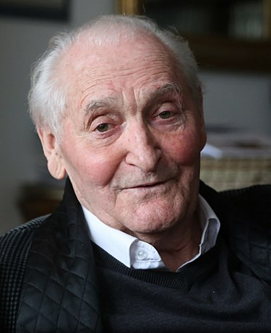
Kányádi Sándor a Nemzet Művésze címmel kitüntetett, Kossuth-díjas erdélyi magyar költő, a Digitális Irodalmi Akadémia alapító tagja, a Magyar Művészeti Akadémia rendes tagja. Írói álneve Kónya Gábor. Wikipédia
Született: 1929. május 10., Porumbeni, Románia
Meghalt: 2018. június 20., Budapest

Slide 14
https://www.youtube.com/watch?v=KQY02VymKmI

Slide 16
kétszer

Slide 17
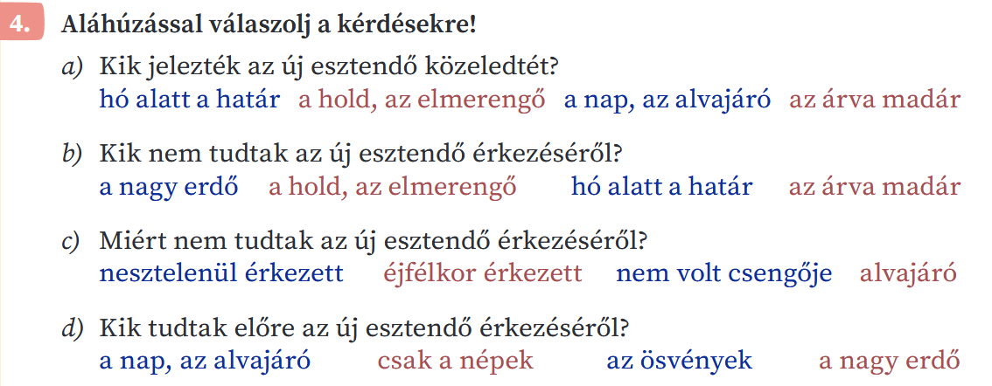

Slide 18
3.
1.
4.
2.

Slide 19
4
5
8
4

Slide 20
BOLDOG, BÉKÉS ÚJ ÉVET KÍVÁNOK!

Slide 21
https://www.youtube.com/watch?v=to5Hec0bbsI

